Slide 1
宽屏演示文稿
用于创建和呈现宽屏格式幻灯片的提示和工具

Slide 2
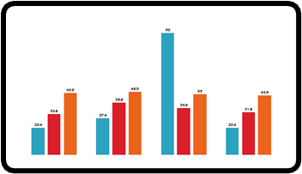
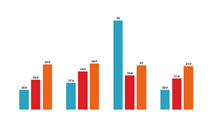
宽屏演示文稿
此模板的格式设置为 16:9 宽屏纵横比。利用配备有宽屏显示器的便携式计算机、电视和投影仪时，这是一个很好的选择。
即使没有宽屏显示器，您也可以创建和呈现 16:9 幻灯片。PowerPoint 的幻灯片放映总是会调整您的幻灯片大小以使其适合任意屏幕。

Slide 3

宽屏的优点
  并排的素材可以更逼真地显示。
  使用宽屏，可以更生动地呈现图形和图像。

Slide 4
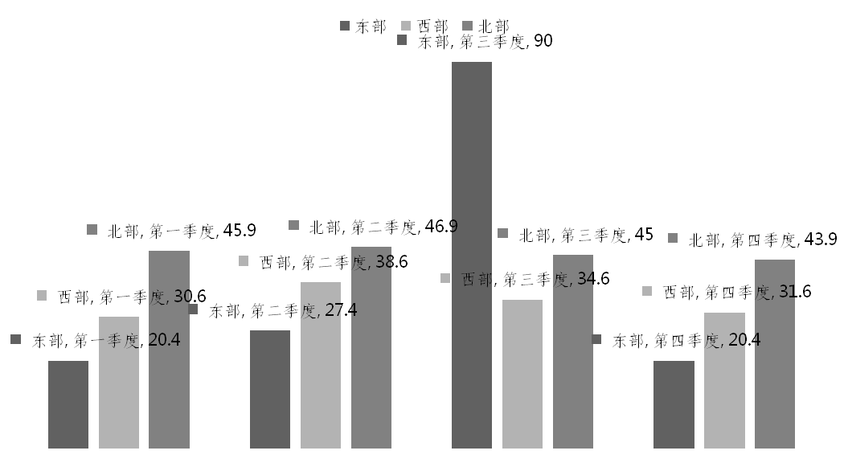
宽屏图形
即使只是一个单纯的图形(如图表)，也可以在宽屏下更生动地呈现。

Slide 5

宽屏图片
图片也可以在宽屏下更生动地呈现。

Slide 6
创建 16:9 演示文稿
若要设置宽屏演示文稿，请执行下列操作之一:
  开始使用该模板。只需删除示例幻灯片，然后添加自己的内容。
  也可以转到“设计”选项卡，打开“页面设置”对话框。单击“幻灯片大小” 下拉列表并选择“全屏显示(16:9)”(注意: 我们还支持 16:10 的纵横比，这是常见的宽屏便携式计算机分辨率。)
重要提示: 在开始时，请始终将幻灯片大小设置为您打算使用的纵横比。如果创建了许多幻灯片后再更改幻灯片大小，则您的图片和其他图形的大小也将更改。这可能会使它们的显示效果失真。

Slide 7
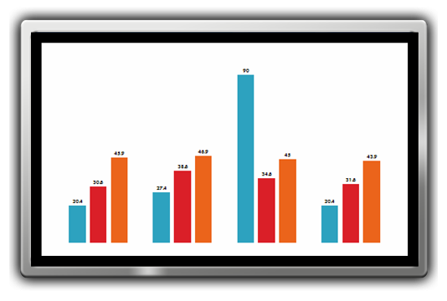
幻灯片放映提示
  若要实现真正的宽屏呈现，您需要一台计算机和能够输出宽屏分辨率的投影仪或平板显示器。
  常见的计算机宽屏分辨率有 1280 x 800 和 1440 x 900。(这些是 16:10 纵横比，但与 16:9 投影仪和显示屏一起使用时将可以正常显示。)
  标准高清晰度电视分辨率为 1280 x 720 和 1920 x 1080。
  使用下一张幻灯片上的测试图案验证您的幻灯片放映设置。

Slide 8
宽屏测试图案(16:9)
纵横比测试
(应出现圆形)
4x3
16x9

